Slide 1

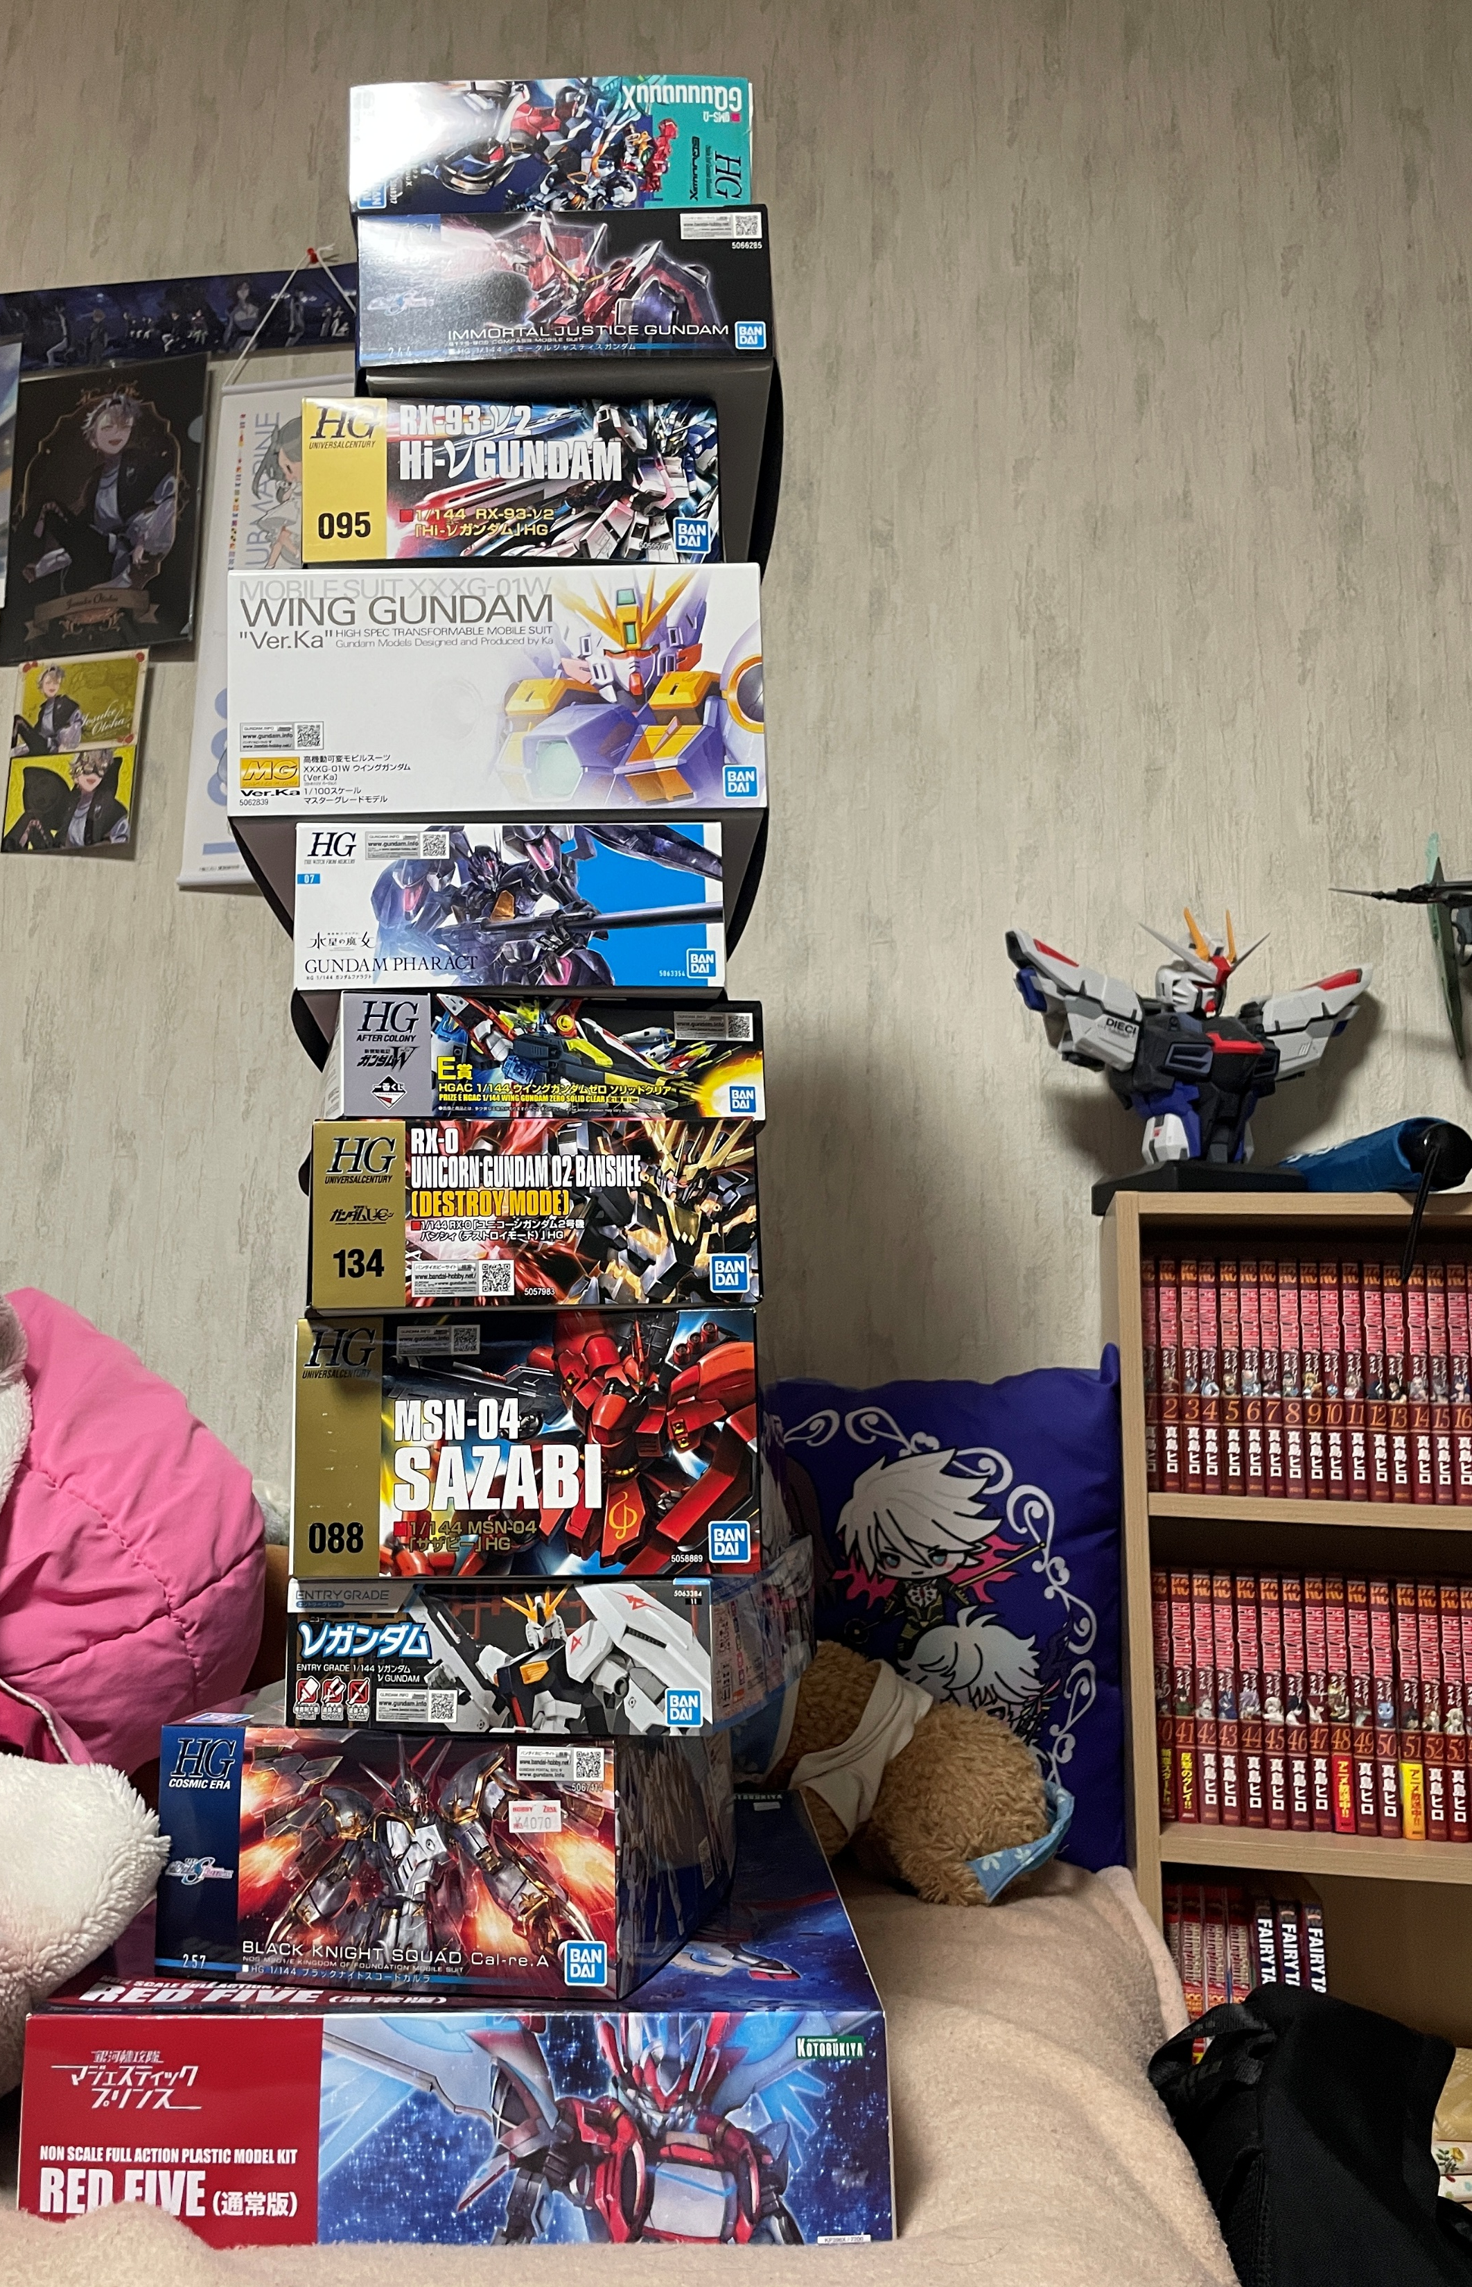






自己紹介
名前：永松 涼華(ナガマツ スズカ)
趣味：プラモ/読書/ゲーム
出身 : 福岡情報ITクリエイター専門学校
メール:suzukareika121616@gmail.com
ゲームプログラマー志望
スキル
C/C++ 2年 GitHub 2年
C# 1年
Photoshop 3年 Word/Excel/PowerPoint 6年

Slide 2

もくじ
4~ Ascensio Quest
MonsterCrusher
UpDown
魔族の森

Slide 3
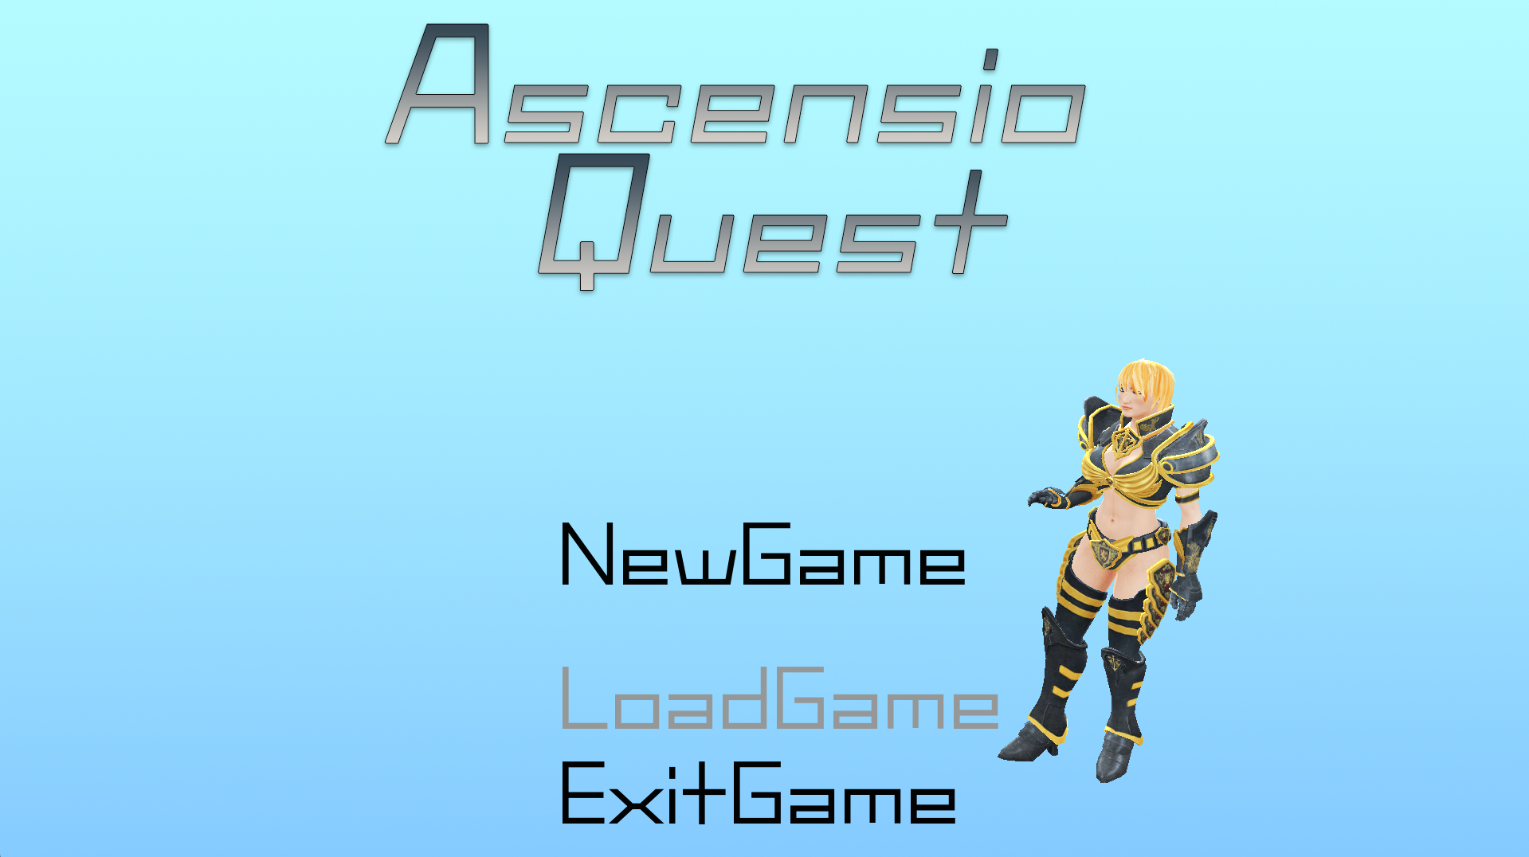
最終制作作品
・GitHub
https://github.com/Remy-1216/MonsterCrusherMod.2
・youtube
https://youtu.be/LFiuKGuRJk4
作品名 Ascensio Quest
ジャンル 3Dアクションゲーム
開発環境 C++,DxLib
対応機種 Windows
制作期間 2024/10/1～
担当 モデル・モーション以外すべて

Slide 4
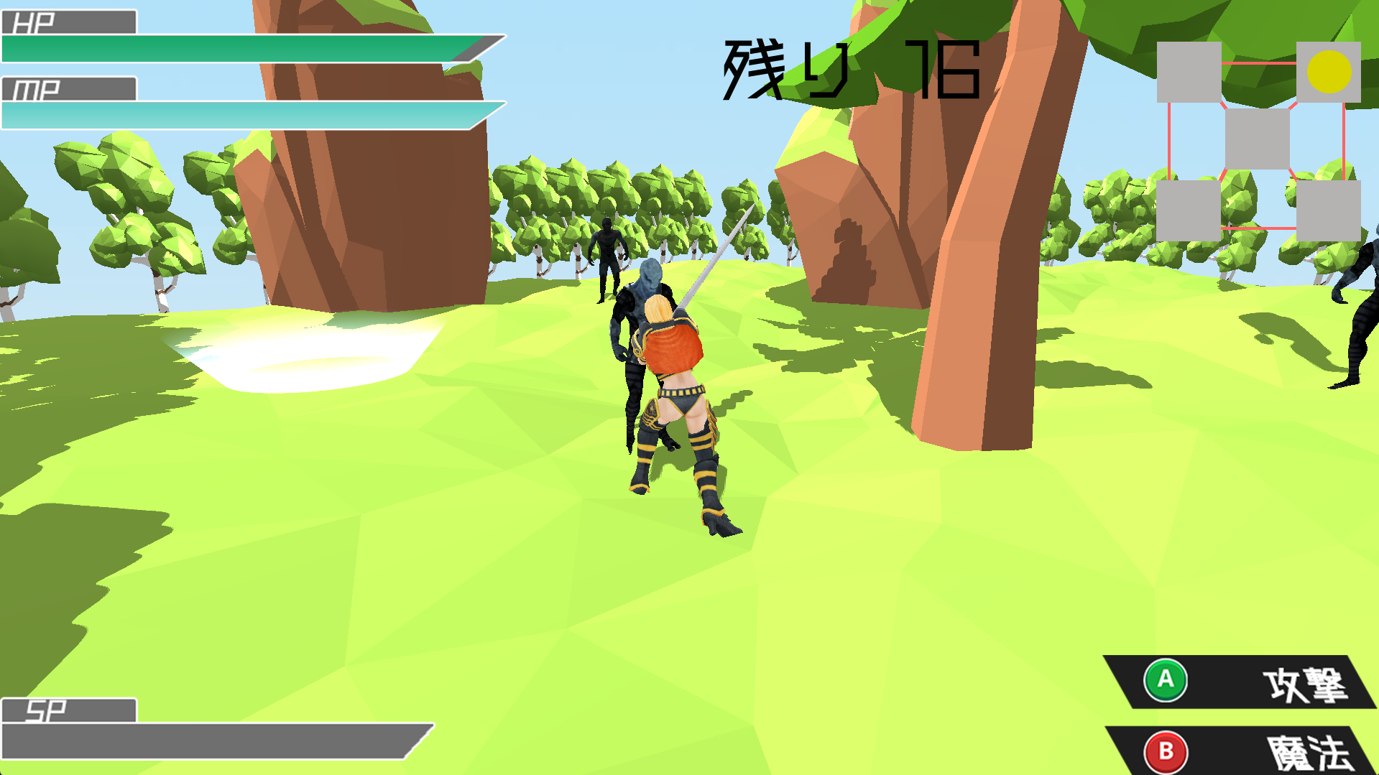
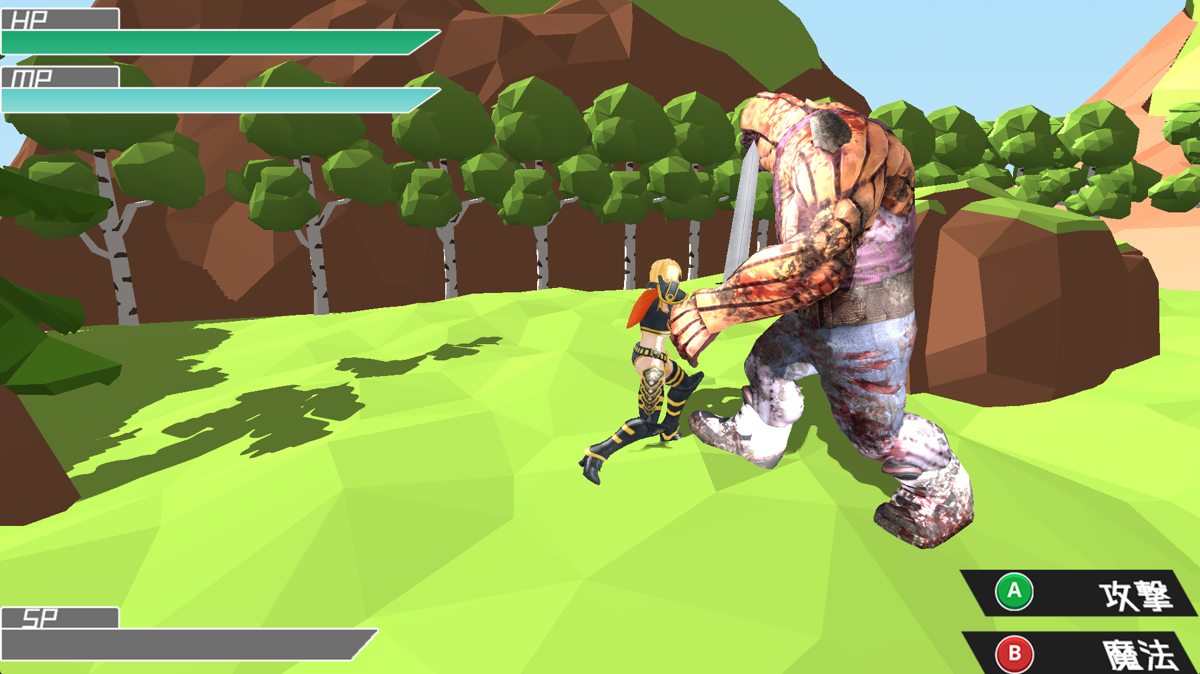
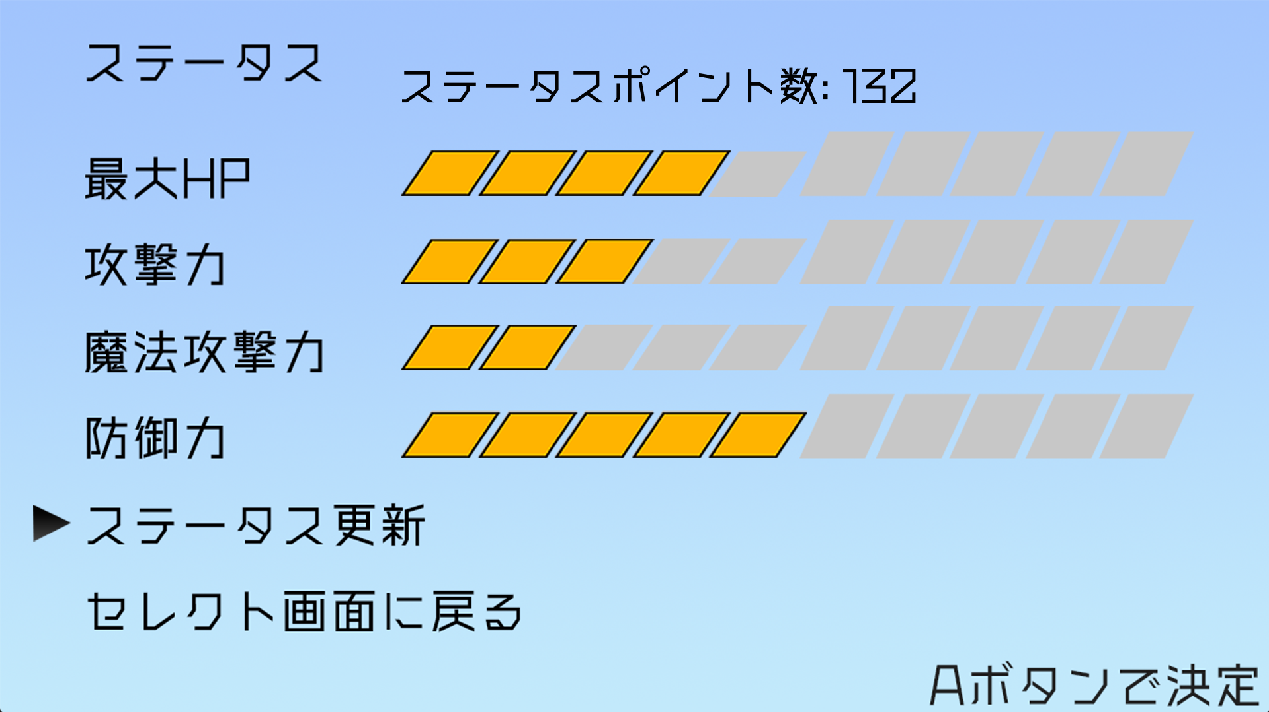
ゲーム内容
敵を倒し、ステータスポイントを獲得
ステータスをあげ、ボスを倒す
ステータスポイントを消費し、ステータスを上げる

Slide 5
技術紹介①：ステートパターン
ステートパターンを使い、プレイヤーの場合は押されたボタン、
敵は、プレイヤーとの距離によって行動が変わるようになっています。敵は、種類ごとに動きが違うので種類が何かを受け取りその種類ごとに行動を変えています。

Slide 6
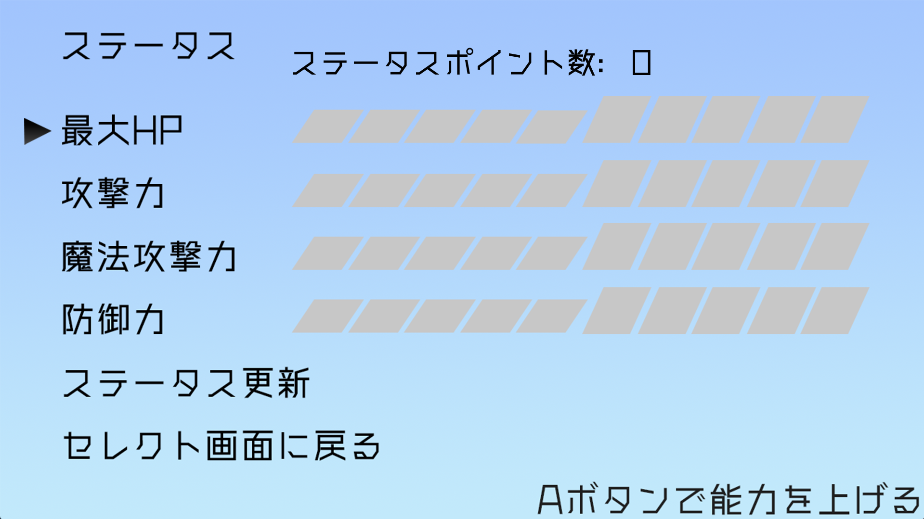
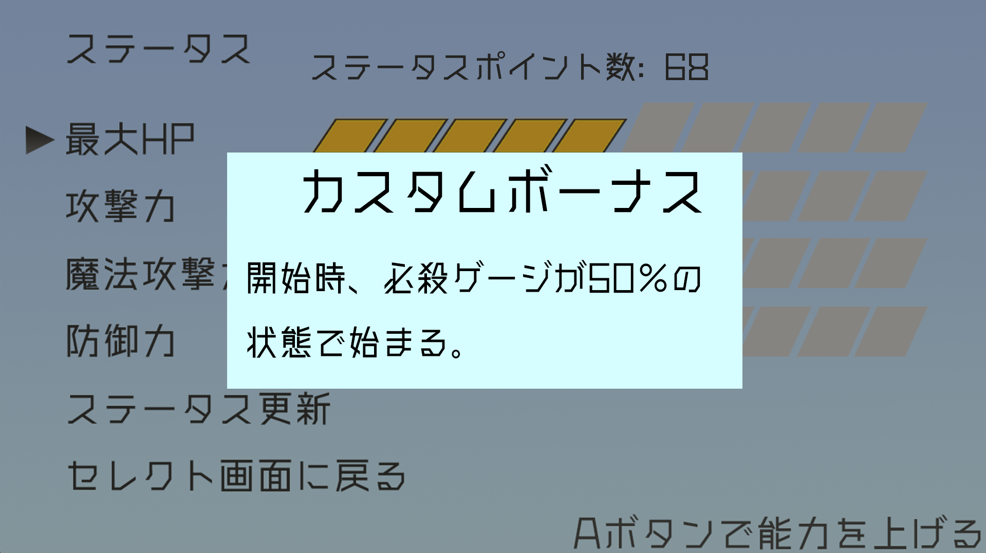
技術紹介②：ステータス
獲得したステータスポイントステータスを上げることができます。半分まで上げると、カスタムボーナスを取得でき、
ステータスを上げる良さとして実装しました。 上げた分のステータスを、csvで保存しています。
元々のステータスに上げた分のステータスを足しています。
↓ステータス関係の情報を出力・読み込みを制作しました。

Slide 7
技術紹介③：モブ敵の追加のしやすさ
モブ敵は、characterBaseを親クラスとしてつくりあげています。
共通の処理の部分は、charactrerBaseにあり、その敵だけの処理する
コードを書くことで追加することができます。

Slide 8
ボスのAI機能の追加のしやすさ

